Slide 1
머신러닝 기반 바이러스 탐지 시스템
2016_07_06
5조

Slide 2
1.
구성도.

Slide 3

시그니처 기반 탐지
O
Test
탐지결과
[ 악성 코드 O / X ]
종료
X
악성코드 파일
HeX 값
추출
검사할 파일 선처리 후
Test data
악성코드 샘플
.text
추출
Training data
알고리즘
적용
탐지결과
[ 악성코드 o/ x ]
.
.
.
Training data
KNN
SNN
Nerual network
등등…
최적의 알고리즘 선택
4byte
n-gram 빈도수 상위 500개
추출
Training data
머신러닝 기반 탐지

Slide 4
2.
분석.

Slide 5
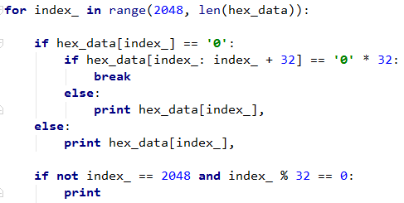
Task _1
PE 구조에서 .TEXT 추출 방법 연구 : 김준현, 최진헌
.text 만 추출하면 되나 ?
어떻게 추출할 것인가?
악성코드 파일
HeX 값
추출
.text
추출
4byte
n-gram 빈도수 상위 500개
추출
python 추출 코드 일부분

Slide 6
Task _2
산출된 데이터의 DB 연구 : 이정일
.text 만 추출하면 되나 ?
어떻게 추출할 것인가?
악성코드 파일
HeX 값
추출
.text
추출
4byte
n-gram 빈도수 상위 500개
추출

Slide 7
Task _3
동적분석 방법연구 : 김동혁
시그니처 기반 탐지
Test
탐지결과
[ 악성 코드 O / X ]
종료

Slide 8
Task _4
머신러닝 기반 탐지 : 양승민
악성코드 파일
HeX 값
추출
검사할 파일 선처리 후
Test data
악성코드 샘플
.text
추출
Training data
알고리즘
적용
탐지결과
[ 악성코드 o/ x ]
.
.
.
Training data
KNN
SNN
Nerual network
등등…
최적의 알고리즘 선택
4byte
n-gram 빈도수 상위 500개
추출
Training data

Slide 9
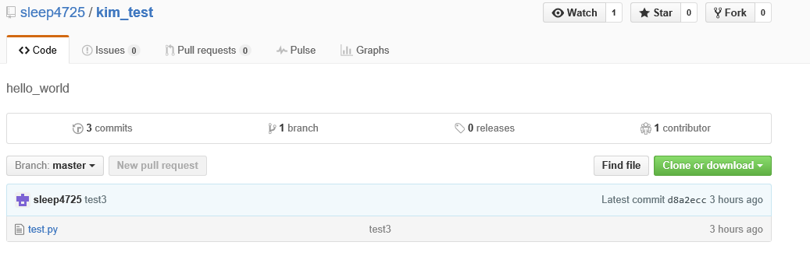
Task _5
Git_hub : 이준희

